Slide 1
Kiểm tra bài cũ

Slide 2
Khởi động: trò chơi gió thổi
1

Slide 4
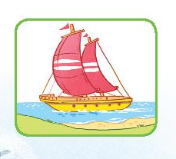

Slide 5
Đọc
2

Slide 7
BẠN CỦA GIÓ
Ai là bạn gió?
Mà gió đi tìm
Bay theo cánh chim
Lùa trong tàn lá...
Khi gió đi vắng
Lá buồn lặng im
Vắng cả cánh chim
Chẳng ai gõ cửa.
Gió nhớ bạn quá
Nên gõ cửa hoài
Đẩy sóng dâng cao
Thổi căng buồm lớn.
Sóng ngủ trong nước
Buồm chẳng ra khơi
Ai gọi: Gió ơi
Trong vòm lá biếc.
( Ngân Hà)

Slide 8
BẠN CỦA GIÓ
Ai là bạn gió?
Mà gió đi tìm
Bay theo cánh chim
Lùa trong tàn lá...
Khi gió đi vắng
Lá buồn lặng im
Vắng cả cánh chim
Chẳng ai gõ cửa.
Gió nhớ bạn quá
Nên gõ cửa hoài
Đẩy sóng dâng cao
Thổi căng buồm lớn.
Sóng ngủ trong nước
Buồm chẳng ra khơi
Ai gọi: Gió ơi
Trong vòm lá biếc.
( Ngân Hà)

Slide 9
lùa
buồn
buồm
hoài
nước

Slide 10
BẠN CỦA GIÓ
Ai là bạn gió?
Mà gió đi tìm
Bay theo cánh chim
Lùa trong tàn lá...
Khi gió đi vắng
Lá buồn lặng im
Vắng cả cánh chim
Chẳng ai gõ cửa.
Gió nhớ bạn quá
Nên gõ cửa hoài
Đẩy sóng dâng cao
Thổi căng buồm lớn.
Sóng ngủ trong nước
Buồm chẳng ra khơi
Ai gọi: Gió ơi
Trong vòm lá biếc.
( Ngân Hà)

Slide 11
BẠN CỦA GIÓ
Ai là bạn gió?
Mà gió đi tìm
Bay theo cánh chim
Lùa trong tàn lá...
Khi gió đi vắng
Lá buồn lặng im
Vắng cả cánh chim
Chẳng ai gõ cửa.
Gió nhớ bạn quá
Nên gõ cửa hoài
Đẩy sóng dâng cao
Thổi căng buồm lớn.
Sóng ngủ trong nước
Buồm chẳng ra khơi
Ai gọi: Gió ơi
Trong vòm lá biếc.
( Ngân Hà)

Slide 12
BẠN CỦA GIÓ
Ai là bạn gió?
Mà gió đi tìm
Bay theo cánh chim
Lùa trong tàn lá...
Khi gió đi vắng
Lá buồn lặng im
Vắng cả cánh chim
Chẳng ai gõ cửa.
Gió nhớ bạn quá
Nên gõ cửa hoài
Đẩy sóng dâng cao
Thổi căng buồm lớn.
Sóng ngủ trong nước
Buồm chẳng ra khơi
Ai gọi: Gió ơi
Trong vòm lá biếc.
( Ngân Hà)

Slide 13
BẠN CỦA GIÓ
1
3
Ai là bạn gió?
Mà gió đi tìm
Bay theo cánh chim
Lùa trong tàn lá...
Khi gió đi vắng
Lá buồn lặng im
Vắng cả cánh chim
Chẳng ai gõ cửa.
2
Gió nhớ bạn quá
Nên gõ cửa hoài
Đẩy sóng dâng cao
Thổi căng buồm lớn.
4
Sóng ngủ trong nước
Buồm chẳng ra khơi
Ai gọi: Gió ơi
Trong vòm lá biếc.
( Ngân Hà)

Slide 14
BẠN CỦA GIÓ
Ai là bạn gió?
Mà gió đi tìm
Bay theo cánh chim
Lùa trong tàn lá...
Khi gió đi vắng
Lá buồn lặng im
Vắng cả cánh chim
Chẳng ai gõ cửa.
Gió nhớ bạn quá
Nên gõ cửa hoài
Đẩy sóng dâng cao
Thổi căng buồm lớn.
Sóng ngủ trong nước
Buồm chẳng ra khơi
Ai gọi: Gió ơi
Trong vòm lá biếc.
( Ngân Hà)
Từ ngữ:
lùa : luồn qua nơi có chỗ trống hẹp.
biếc: xanh trông rất đẹp mắt.
hoài: mãi không thôi, mãi không dứt

Slide 15
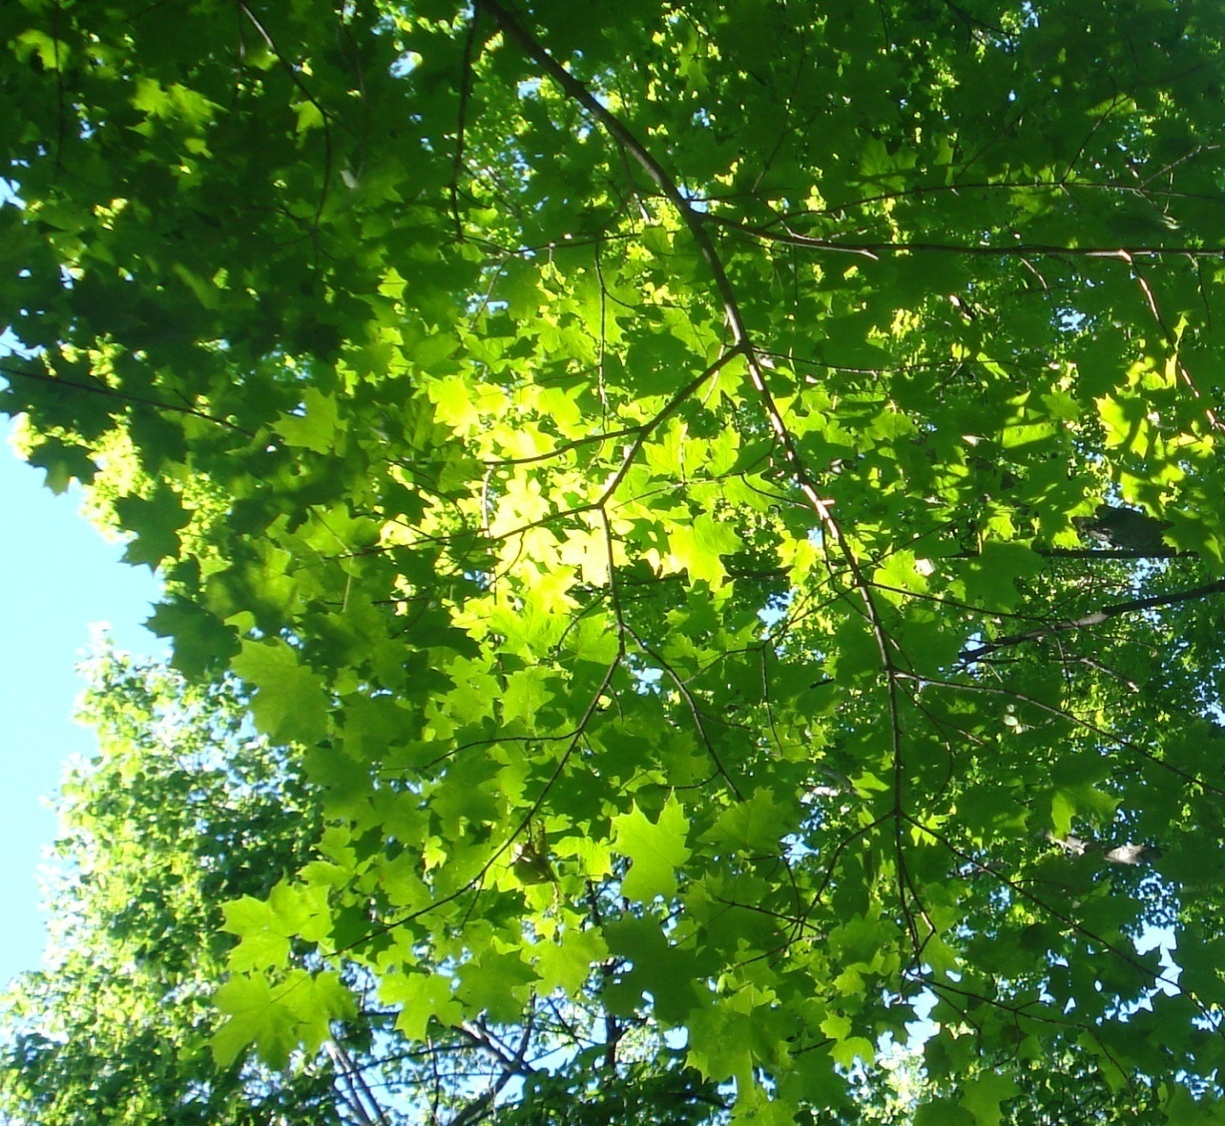
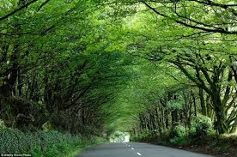
vòm lá: nhiều cành lá trên cây đan xen nhau tạo thành hình khum khum úp xuống

Slide 16
BẠN CỦA GIÓ
Ai là bạn gió?
Mà gió đi tìm
Bay theo cánh chim
Lùa trong tàn lá...
Khi gió đi vắng
Lá buồn lặng im
Vắng cả cánh chim
Chẳng ai gõ cửa.
Gió nhớ bạn quá
Nên gõ cửa hoài
Đẩy sóng dâng cao
Thổi căng buồm lớn.
Sóng ngủ trong nước
Buồm chẳng ra khơi
Ai gọi: Gió ơi
Trong vòm lá biếc.
( Ngân Hà)

Slide 17
Nghỉ giải lao

Slide 18
Tiết 2

Slide 19
vắng – lặng
im - chim
khơi – ơi
a. Ở khổ thơ thứ nhất, gió đã làm gì để tìm bạn?

Slide 20
a. Ở khổ thơ thứ nhất, gió đã làm gì để tìm bạn?
Bay theo cánh chim
Lùa trong tàn lá...
b. Gió làm gì khi nhớ bạn?
Nên gõ cửa hoài
Đẩy sóng dâng cao
Thổi căng buồm lớn.
c. Điều gì xảy ra khi gió đi vắng?
Lá buồn lặng im
Vắng cả cánh chim
Chẳng ai gõ cửa.

Slide 21
vắng – lặng
im - chim
khơi – ơi

Slide 22
